Slide 1
Perfekt

Slide 5
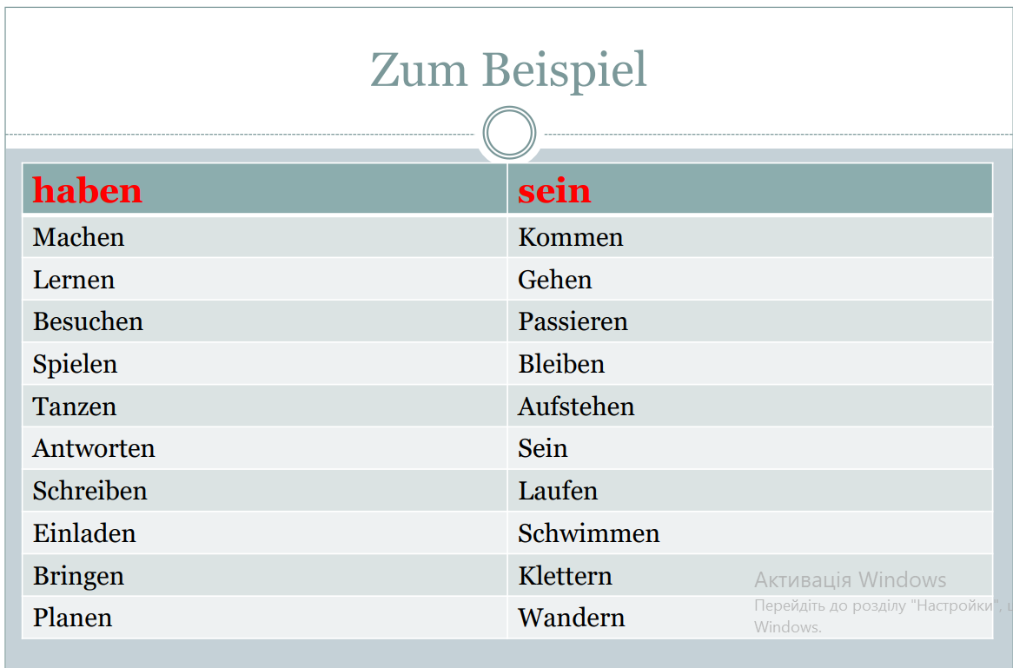

Slide 9
Якщо основа дієслова закінчується на -t або -d, то перед закінченням стоїть додаткове e. У разі скупчення приголосних теж може додаватися e. У багатьох випадках ти й так помітиш, що є потреба додати голосний e, оскільки без нього дієслово важко вимовити.
інфінітив Partizip II
arbeiten ge-arbeit-et
öffnen ge-öffn-et

Slide 10
Деякі дієслова утворюють Partizip II без префікса ge-:
дієслова, що закінчуються на -ieren
дієслова з невідокремлюваними префіксами, наприклад be-, ent-, er-, ver-, zer-
інфінітив Partizip II
fotografieren fotografier-t
reservieren reservier-t
besuchen besuch-t
Aufmachen aufgemacht

Slide 11
Partizip II: неправильні дієслова
Форма Partizip II більшості неправильних дієслів також починається з префікса ge-. Проте основа багатьох із них зазнає змін. Окрім цього, Partizip ІІ неправильних дієслів має закінчення -en.
інфінітив Partizip II
fahren ge-fahr-en
Fliegen ge-flog-en
singen ge-sung-en
bleiben ge-blieb-en
загального правила щодо зміни кореневого голосного у неправильних дієсловах не існує. Тому тобі необхідно вивчати форми Partizip II від неправильних дієслів напам'ять.

Slide 12
Дієслова з невідокремлюваними префіксами, наприклад be-, ent-, er-, ver-, zer- утворюють Partizip II без ge-:
інфінітив Partizip II
beginnen begonn-en
vergessen vergess-en
verlieren verlor-en

Slide 13
Деякі неправильні форми Partizip II мають ще інші особливості. Ці форми тобі також потрібно вивчити напам'ять.
Інфінітив Partizip II
essen ge-gess-en
gehen ge-gang-en
wissen ge-wuss-t
verstehen verstand-en

Slide 14
http://zno.academia.in.ua/mod/page/view.php?id=3346 таблиця сильних дієслів
https://wordwall.net/ru/resource/21825407/partizip-ii-schwache-verben слабкі дієслова
/5578775/partizip-ii слабкі дієслова
§ Perfekt (schwache Verben) : https://learningapps.org/display?v=ps0judr3520
§ Perfekt (starke Verben) https://learningapps.org/display?v=p71z8hv6k20

Slide 15
Partizip II неправильних дієслів ( вивчити обовязково) Gehen – gegangen essen – gegessen laufen - gelaufen geben- gegeben stehen – gestanden trinken - getrunken fahren – gefahren springen- gesprungen kommen – gekommen finden -gefunden nehmen – genommen treffen - getroffen helfen – geholfen bringen -gebracht fliegen – geflogen denken -gedacht sein -gewesen werden -geworden

